Slide 1
SIMD编程
总分: 15
*此封面页请勿删除，删除后将无法上传至试卷库，添加菜单栏任意题型即可制作试卷。本提示将在上传时自动隐藏。

Slide 2

主观题
15分
答案解析
一、选题：默认、进阶二选一（后续并行编程实验作业类似）
默认选题为高斯消去法的SIMD并行化，其具体介绍见第三节。
进阶选题为ANN、NTT和口令猜测三个题目选择其一进行SIMD并行化，三个题目的具体介绍见进阶选题介绍文档。
注意：几次并行编程实验作业和期末研究报告选题最好一致。
二、作业要求
默认选题要求（一般情况分数最高为满分的90%（本次作业为13.5分））： ARM平台上普通高斯消去计算（见第三节）的基础SIMD并行化实验，包括：
设计Neon算法、编程实现、进行实验；
讨论一些基本的算法/编程策略对性能的影响，如对齐与不对齐、选择对串行算法的不同部分（4-6行除法、8-13行消去）进行向量化等；
讨论体系结构相关优化（如cache优化）策略；
实验中应测试不同问题规模下串行算法/并行算法的性能、不同算法/编程策略对性能的影响等；
利用perf等工具进行性能剖析、采用godbolt分析程序的汇编代码，来细致分析程序性能表现的内在原因；对比手工编写的SIMD程序与编译器自动向量化版本的性能差异及原因等；其他自由发挥。
研究深入、有很好的自由发挥等都可能突破满分的90%，但给分超出90%会很严格。注意，并不是做的内容越多越好，每个内容浅尝辄止、或是重复工作（例如x86平台一般的SIMD并行化）的话，并不会得到很高分数。
进阶选题要求（分数最高为满分）： ANN、NTT和口令猜测三个题目选择其一进行SIMD编程实验，内容类似基本要求。注意，分数上限高于默认选题并不意味着实际得分必然高，视实际完成情况而定。
撰写研究报告，内容包括问题描述、SIMD算法设计（最好有复杂性分析）与实现、实验及结果分析，符合科技论文写作规范，附Git项目链接。篇幅不超过15页。
此处添加答案解析
正常使用主观题需2.0以上版本雨课堂
可为此题添加文本、图片、公式等解析，且需将内容全部放在本区域内。正常使用需3.0以上版本

Slide 3
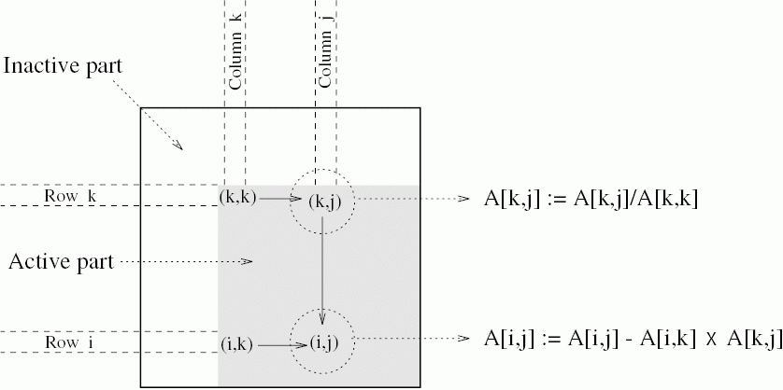
图1. 高斯消去法计算示意图
三、默认选题：高斯消去法（LU分解）简介
普通高斯消去计算的串行算法如下面伪代码所示，计算模式如图1所示（第k步时第k行的除法运算，和后续行减去第k行的运算）。
1. procedure LU (A)
2. begin
3. for k := 1 to n do
4. for j := k+1 to n do // 第k行对角线元素变为1
5. A[k, j] := A[k, j]/A[k, k];
6. endfor;
7. A[k, k] := 1.0;
8. for i := k + 1 to n do
9. for j := k + 1 to n do // 从第i行消去第k行
10. A[i, j] := A[i, j] - A[i, k] × A[k, j ];
11. endfor;
12. A[i, k] := 0;
13. endfor;
14. endfor;
15. end LU

